Slide 1
Restauración del paisaje, gobernanza y cambio climático
Acción colectiva en la restauración: Casos Lempira Sur, La Montañona y Bajo Lempa

Slide 2
Problema
La degradación de los paisajes en las zonas rurales de CA es agravada por la variabilidad climática con importantes efectos en medios de vida.
Necesidad de cambios institucionales para favorecer la resiliencia y transformar la dinámica de degradación.
Preguntas:
¿Qué se requiere para impulsar la acción colectiva para transformar el paisaje?
¿Cuáles son las implicaciones de un enfoque basado en la acción colectiva para un esquema de incentivos o compensación?

Slide 3
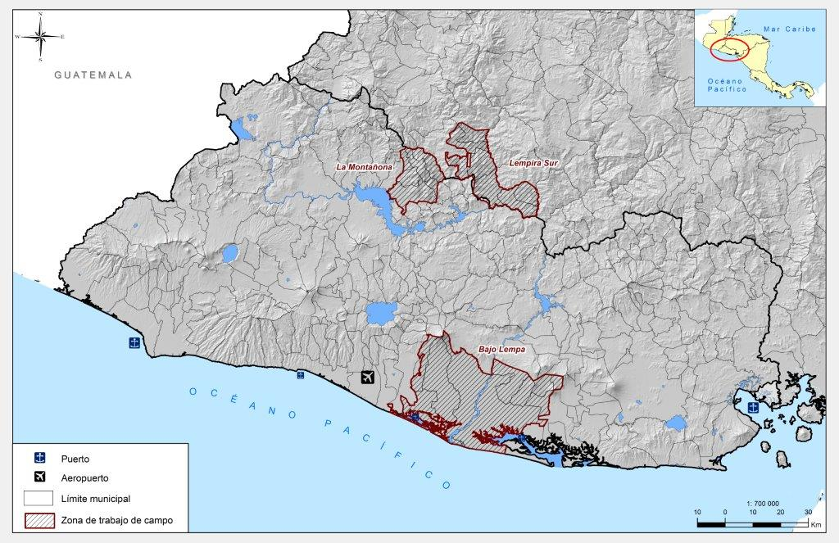
Los casos de estudio
Lempira Sur (Honduras): Transformación del paisaje con lecciones para los marcos de política y diseño institucional.
Casos Montañona y Bajo Lempa (El Salvador) son parte del Programa de Restauración de Ecosistemas y Paisajes, con el enfoque de MbA en el marco de REDD+ se buscan cambios en las prácticas agropecuarias al nivel del territorio.
La Montañona
Lempira Sur
Bajo Lempa

Slide 4
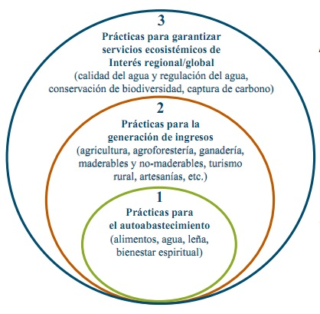
El paisaje y los servicios ecosistémicos
Niveles de los servicios ecosistémicos
La restauración de paisajes apunta a la recuperación de las funciones de los ecosistemas:
APROVISIONAMIENTO Agua Leña Alimentos Plantas medicinales | REGULACION Clima Ciclo hidrológico Control de plagas
SERVICIOS CULTURALES Recreación Identidad espiritualidad | SOPORTE Suelo Oxígeno Polinización
Garantizar el Nivel 1 y ofrecer
Co-beneficios a la comunidad nacional y global (bienes públicos ecosistémicos: Nivel 3)

Slide 5
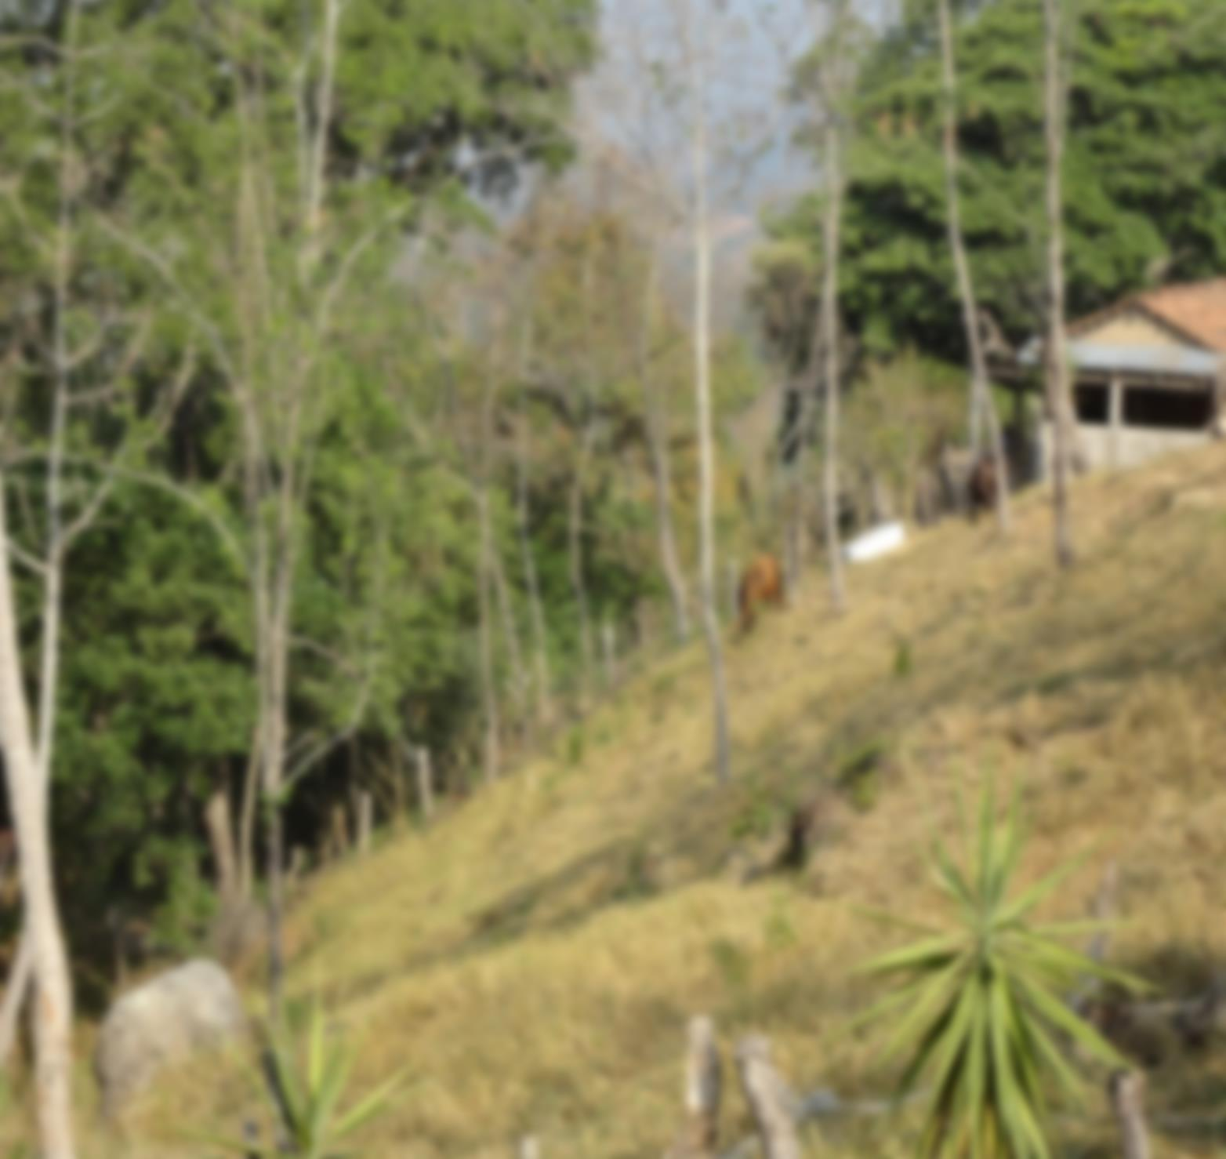
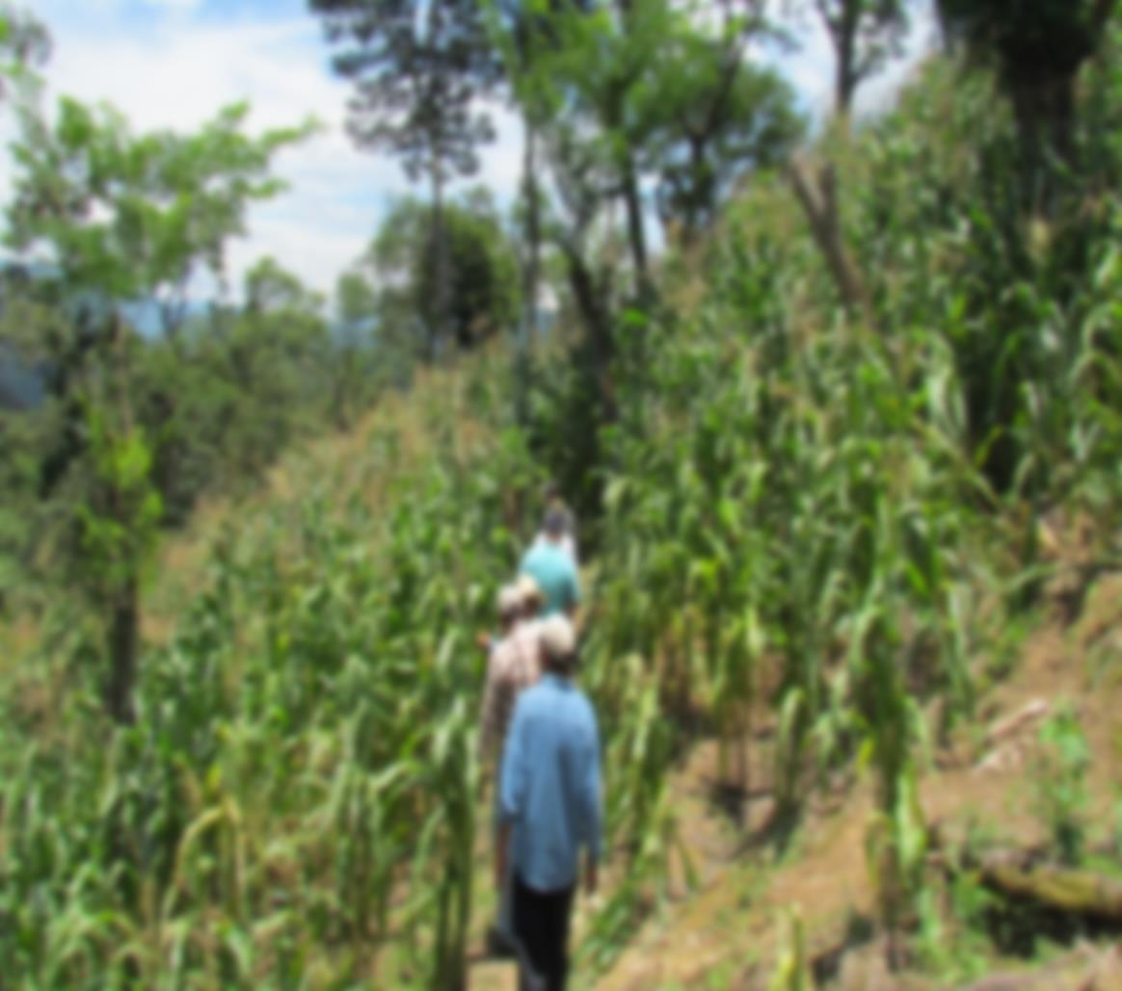
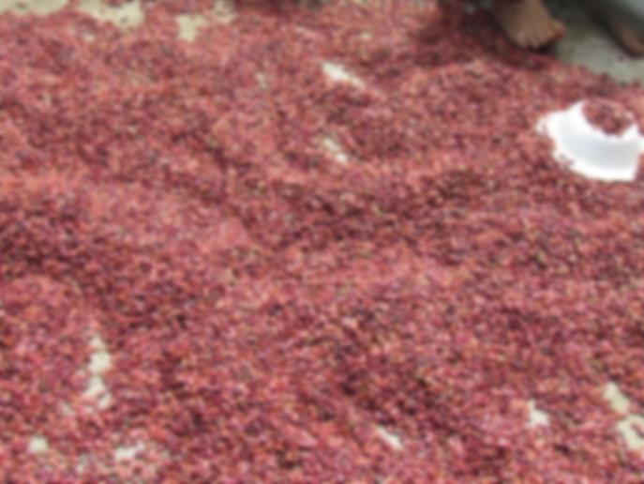
Cambiando el paisaje en el Sur de Lempira
3
Impactos en el paisaje: 60,000 Has restauradas.
Recuperación de micro y macrofauna
Co-beneficios de mitigación: mayor acumulación de carbono/menor emisión de metano.
Regulación para No quema
2
Mejoras en las cosechas,
Mayor Resiliencia frente a los períodos prolongados de lluvia o sequía
Sistema local de extensión y formación
1
Recuperación de seguridad alimentaria
Adopción masiva Quesungual
Capital social: confianza y canalización de apoyos

Slide 6
Acción colectiva para la transformación del paisaje
Bajo Lempa | La Montañona | Arreglos entre:
Para el manejo de la base de los recursos: usuarios sistemas de agua, manejo forestal (proindiviso) |  | Actores locales
Para manejo de cuencas, agricultura sustentable, conservación de suelos con incentivos directos y efectos de corto plazo. |  | Actores locales y proyectos
 | Municipalidades y propietarios de bosque. Municipalidades y pobladores para prevención de incendios | Actores locales y municipalidades
Estado/ usuarios de recursos: Planes Locales de aprovechamiento de recursos del manglar. | Estado/ propietarios de bosque: planes de manejo forestal (MAG) y acciones de protección (MARN). | Actores locales y Estado
Transformación de prácticas cultivo caña de azúcar : Zafra Verde. |  | Estado y actores extra territoriales
Acuerdos que estructuren arreglos institucionales entre actores diversos.
Paisajes en constante cambio por las dinámicas territoriales.
Arreglos segmentados para el manejo y conservación de recursos naturales.

Slide 7
Paisajes y derechos
Los derechos de propiedad en El Salvador
La expansión sobre los derechos de la tierra ha enfatizado los derechos privados individuales Poco más del 50% de productores con tierra propia (Censo Agropecuario 2007)
Implicaciones para la restauración del paisaje
La provisión de bienes públicos ecosistémicos (Nivel 3) tiene que basarse en el manejo de recursos con predominio del régimen de propiedad individual. La seguridad de la tenencia debido a las reformas agrarias facilita la adopción de prácticas que requieren escala temporal de largo plazo (solo para un 50%). Dueños deciden pautas de manejo de arrendatarios: gran interés en promover el desmonte para ganado, flujo de beneficios de corto plazo. Restaurar el paisaje requiere acuerdos entre propietarios y arrendatarios con beneficios compartidos.
La gama de derechos de propiedad (acceso, extracción, manejo, exclusión, enajenación) se puede combinar de distintos modos para lograr el esquema de derechos y obligaciones que mejor favorezca al uso sostenible de recursos naturales.

Slide 8
Paisajes y derechos
 | Propiedad Privada Colectiva (proindivisa) | Propiedad Estatal
Contexto territorial | LA MONTAÑONA Programa de Transferencia de Tierra propicia acuerdos colectivos para la protección de áreas forestales. Conflictividad entre propietarios por expectativas no cumplidas, altos costos y baja retribución de manejo. | BAJO LEMPA Reserva de Biosfera Bahía de Jiquilisco y Sitio Ramsar Jaltepeque base de medios de vida de 15 mil pescadores y 5 mil recolectores de moluscos. Fuerte presión de cultivos de caña y ganadería.
Implicaciones para la restauración del paisaje | Recuperar la confianza entre actores y manejo de conflictos. Prácticas agrícolas sostenibles articuladas con manejo forestal Definición de figuras de manejo y conservación para bosque y entorno agropecuario. | Del régimen de acceso abierto a Planes de Aprovechamiento (PLAS): Define derechos de extracción y manejo. Enfoque de restauración vincula acciones en el manglar con la degradación cuenca arriba.

Slide 9
Implicaciones para la acción colectiva y el diseño institucional
Coordinaciones inter institucionales al nivel del Estado
Estado y los actores que tienen impacto en el territorio
Institucionalidad local y Estado
Actores locales y Municipalidades
Institucionalidad multinivel y de largo plazo para garantizar las condiciones e incentivos que faciliten la masificación del cambio de prácticas.
Diversos sistemas de incentivos, compensación y regulaciones: incentivos colectivos, inversiones en bienes públicos, expansión de derechos, gestión de conocimiento etc.
Fortalecimiento de la capacidad de gestión de actores locales
Sistemas de conocimiento descentralizados.
Instrumentos financieros para captar fondos del Estado/Cooperación.

Slide 10
Muchas gracias!
www.prisma.org.sv

